Slide 1
মাল্টিমিডিয়া শ্রেণিতে সকলকে স্বাগতম

Slide 2
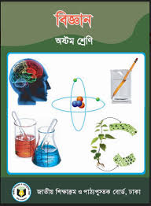
পরিচিতি
নামঃসুমন কুমার মজুমদার
সহকারী শিক্ষক (আইসিটি)
বলতলা মাধ্যমিক বিদ্যালয়
কাঠালিয়া,ঝালকাঠী।
E-mail: majumder895@gmail.com
Mobile No: 01714-556509
শ্রেণি : অষ্টম
বিষয় : বিজ্ঞান
অধ্যায় : পঞ্চম
পাঠ : রেচনতন্ত্র
সময় : 50 মিনিট
তারিখ : ০০/১১/২০১৯ইং

Slide 3
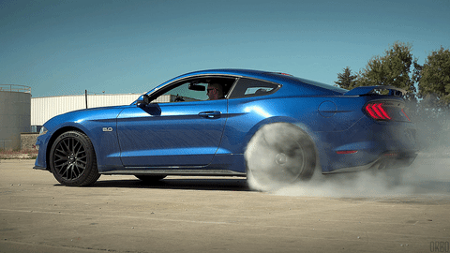
নিচের ছবিটি লক্ষ্য কর
গাড়ি থেকে কী বের হচ্ছে?
ধোঁয়া বের হচ্ছে। ধোঁয়া হচ্ছে এক ধরণের বর্জ্য পদার্থ।
রেচনতন্ত্র
আমাদের দেহ থেকেও বিভিন্ন ধরণের বর্জ্য পদার্থ বের হয়, তা নিষ্কাশনে কোন অঙ্গ জড়িত?

Slide 4
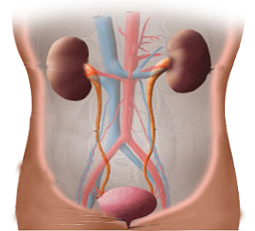
রেচনতন্ত্র

Slide 5
শিখনফল
এই পাঠশেষে শিক্ষার্থীরা...
১। রেচন কী তা বলতে পারবে;
২। রেচনতন্ত্রের অঙ্গগুলোর নাম বর্ণনা করতে পারবে;
৩। রেচনতন্ত্রের গুরুত্ব ব্যাখ্যা করতে পারবে।

Slide 6
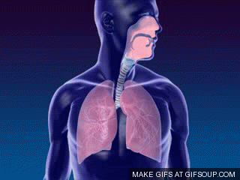
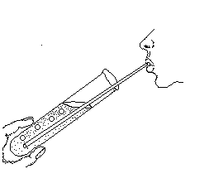
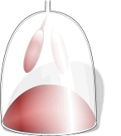
O₂
CO₂
CO₂ চুনের পানিকে ঘোলা করে
আমাদের দেহ থেকে এর মাধ্যমে কোন ধরনের বর্জ্য পদার্থ বের হয়?
বিপাকের ফলে সৃষ্ট বর্জ্য ( CO₂ ) নিঃশ্বাসের মাধ্যমে দেহের বাইরে বের হয়।
কীভাবে নিশ্চিত হব যে উক্ত বর্জ্য পদার্থ CO₂?

Slide 7
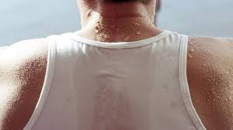
নিচের ছবিতে কোন ধরণের বর্জ্য দেহের বাইরে বের হচ্ছে?
বিপাকের ফলে সৃষ্ট বর্জ্য লবণ জাতীয় ক্ষতিকর পদার্থ চর্মের মাধ্যমে দেহের বাইরে বের হয়।

Slide 8
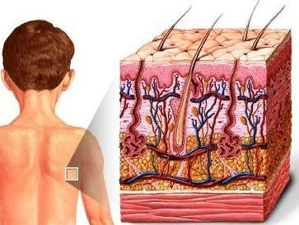
লোমকূপঃ ত্বকের ক্ষুদ্র ক্ষুদ্র ছিদ্র
লোমকূপ
ঘামে সাধারনত পানির সাথে লবণ ও সামান্য CO₂ এবং ক্ষতিকর পদার্থ থাকে।

Slide 9
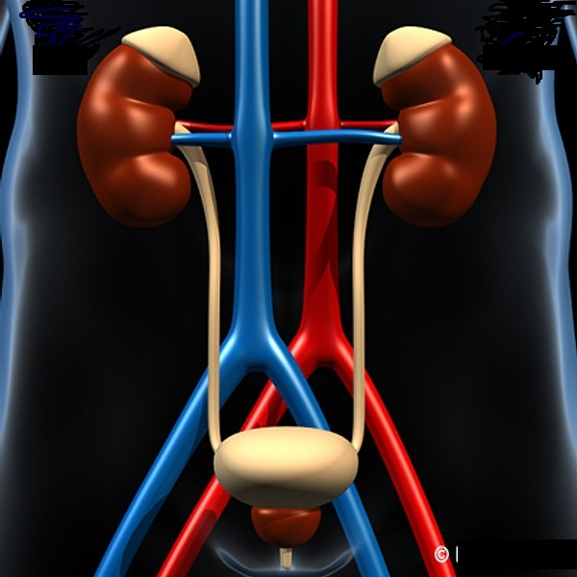
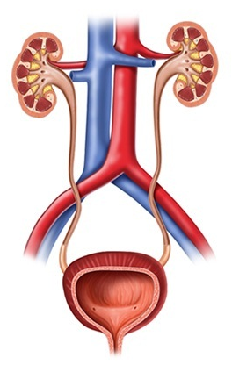
এই তন্ত্রের মাধ্যমে কোন ধরণের বর্জ্য পদার্থ বের হয়?
প্রধান রেচন অঙ্গ বৃক্ক/কিডনি
এর মাধ্যমে দেহের ৮০ভাগ নাইট্রোজেন ঘটিত বর্জ্য (মূত্র) বের হয়।

Slide 10
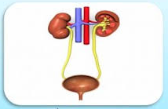
একক কাজ
সময়ঃ ৩ মিনিট
রেচন বলতে কী বুঝায় তা লিখ।
উত্তর
পানি, CO_{2,} ইউরিয়া প্রভৃতি হচ্ছে বর্জ্য পদার্থ যা সাধারণত নিঃশ্বাসের বায়ু, ঘাম ও মূত্রের সাথে বের হয়। এ সকল বর্জ্য নিষ্কাশন ব্যবস্থাকে রেচন বলে।
Notes:
উত্তরে ক্লিক করলে রেচন কী তা জানতে পারবো।

Slide 11
প্রধান রেচন অঙ্গ বৃক্কের বিভিন্ন অংশ
পৃষ্ঠীয় মহাধমনি
বৃক্কীয় ধমনী
বৃক্কীয় শিরা
বৃক্ক/ কিডনি
ইউরেটার
মূত্রথলি
মূত্রনালি

Slide 12
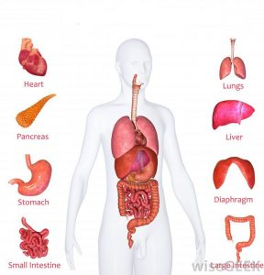
জোড়ায় কাজ
সময়ঃ ৭ মিনিট
রেচন পদার্থ ব্যবহৃত অঙ্গের নাম লিখ।

Slide 13
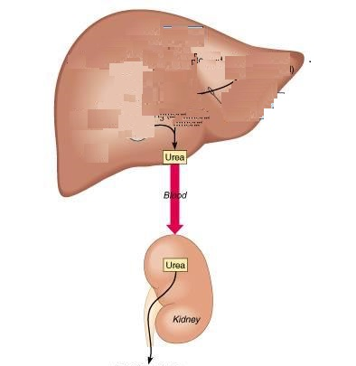
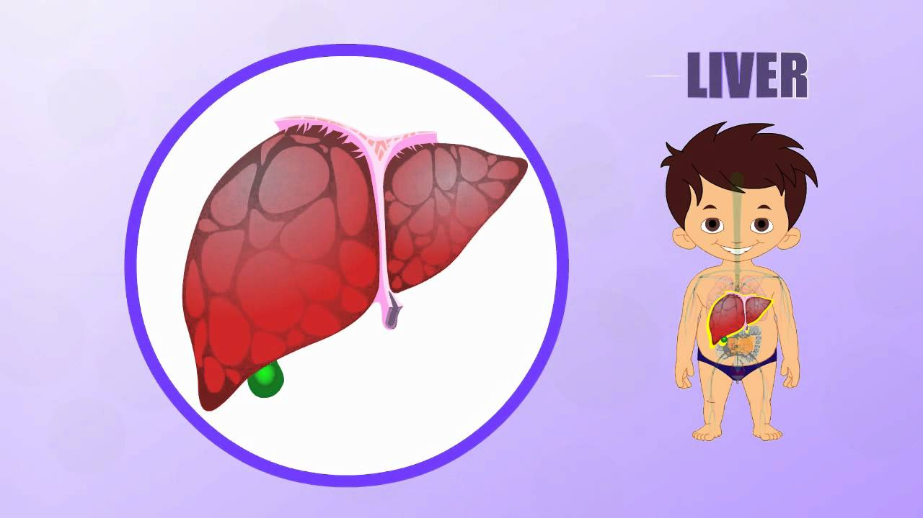
যকৃত অ্যামাইনো এসিডকে ভেঙ্গে ইউরিয়া, ইউরিক এসিড, অ্যামোনিয়া ইত্যাদি নাইট্রোজেন ঘটিত বর্জ্য তৈরি করে।
মানবদেহের এই তন্ত্রটির উক্ত বর্জ্য অপসারনে ভূমিকা কর।

Slide 14
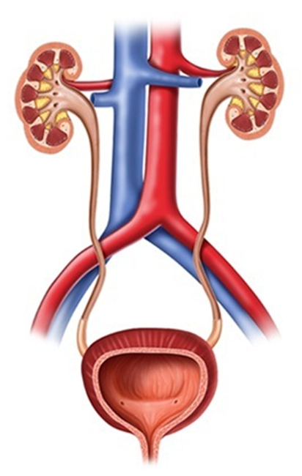
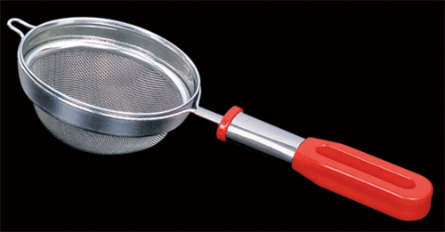
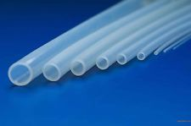
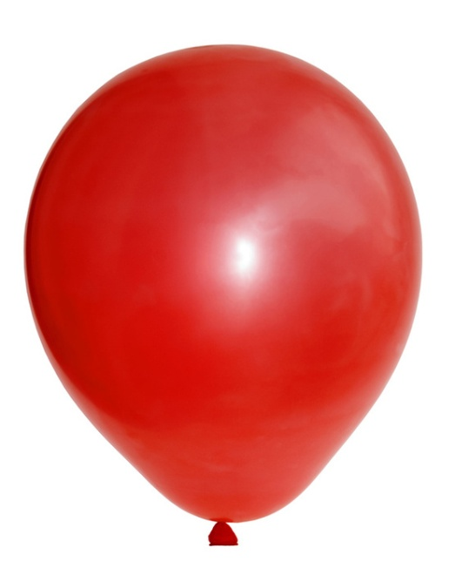
কিডনির সাথে তুলনা

Slide 15
দলগত কাজ
সময়ঃ ১০ মিনিট
মানবদেহের এই তন্ত্রটির ভূমিকা বর্ণনা কর।

Slide 16
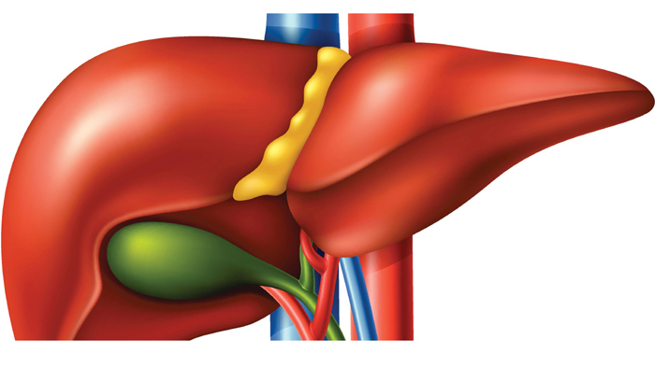
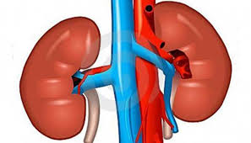
মূল্যায়ন
প্রধান রেচন অঙ্গ কোনটি?
নাইট্রোজেন ঘটিত নিষ্কাশনে মানবদেহের কোন অঙ্গটি প্রধান ভূমিকা রাখে?
নিঃশ্বাসের বায়ুতে কার্বন ডাই অক্সাইডের পরিমান কত?
যকৃত অ্যামাইনো এসিডকে ভেঙ্গে কী ঘটিত বর্জ্য তৈরি করে?
ঘামে সাধারণত কী থাকে?

Slide 17
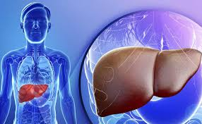
বাড়ির কাজ
নিঃশ্বাসের বায়ুতে জলীয় বাষ্পের উপস্থিতি কীভাবে প্রমাণ করবে।

Slide 18
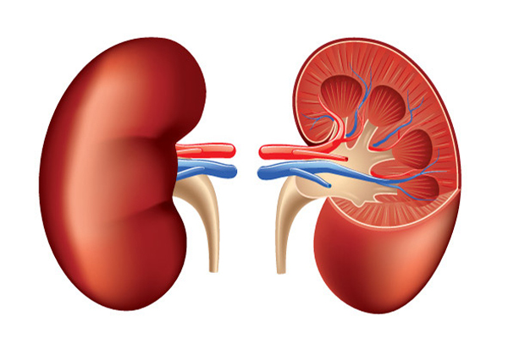
তোমাদের সকলকে অনেক ধন্যবাদ
সকলে ভালো থেকো, আগামী ক্লাসে আবার দেখা হবে......

